Slide 1
PORTFOLIO PRESENTATION
발표자 : 김민정

Slide 2


Slide 3
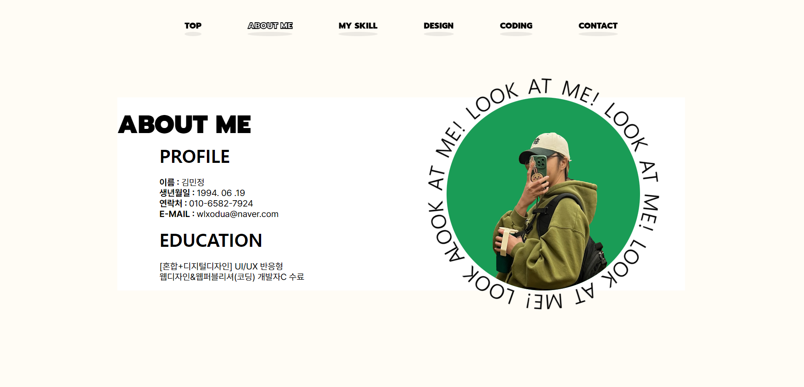

Slide 4
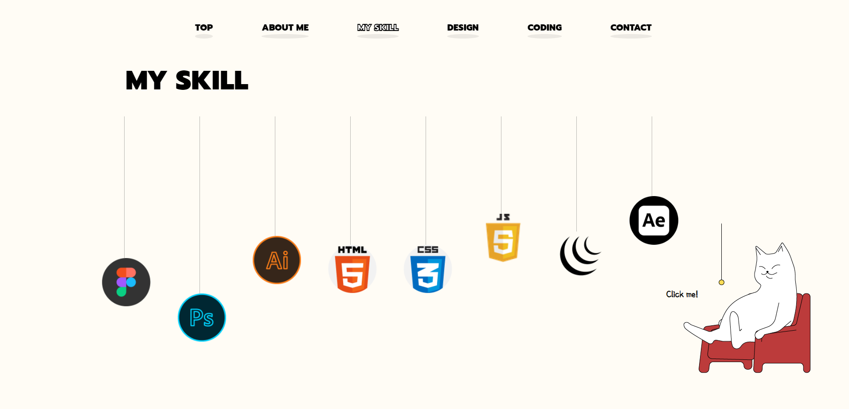

Slide 5


Slide 6
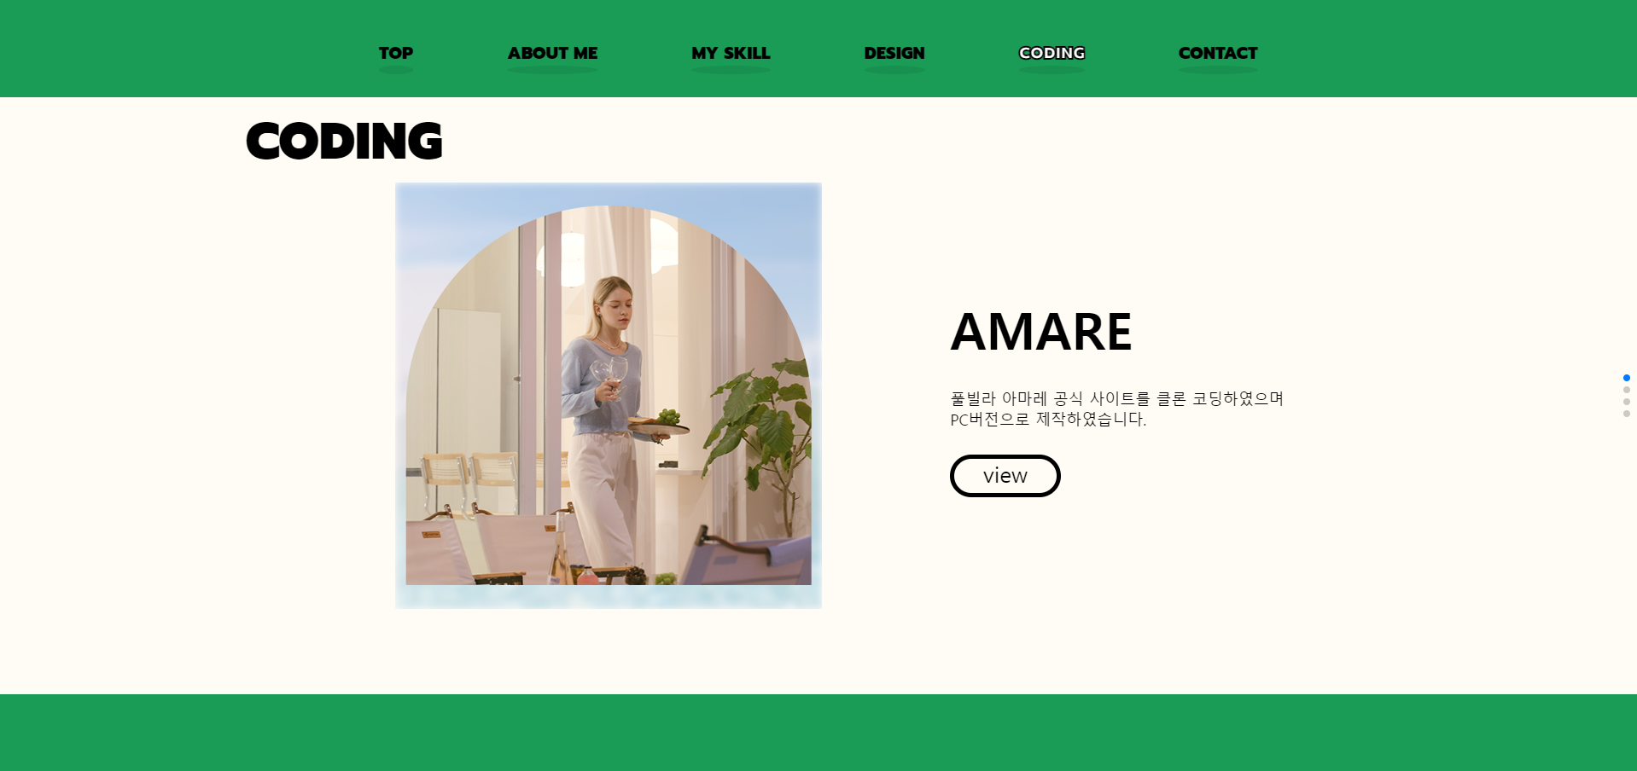

Slide 7
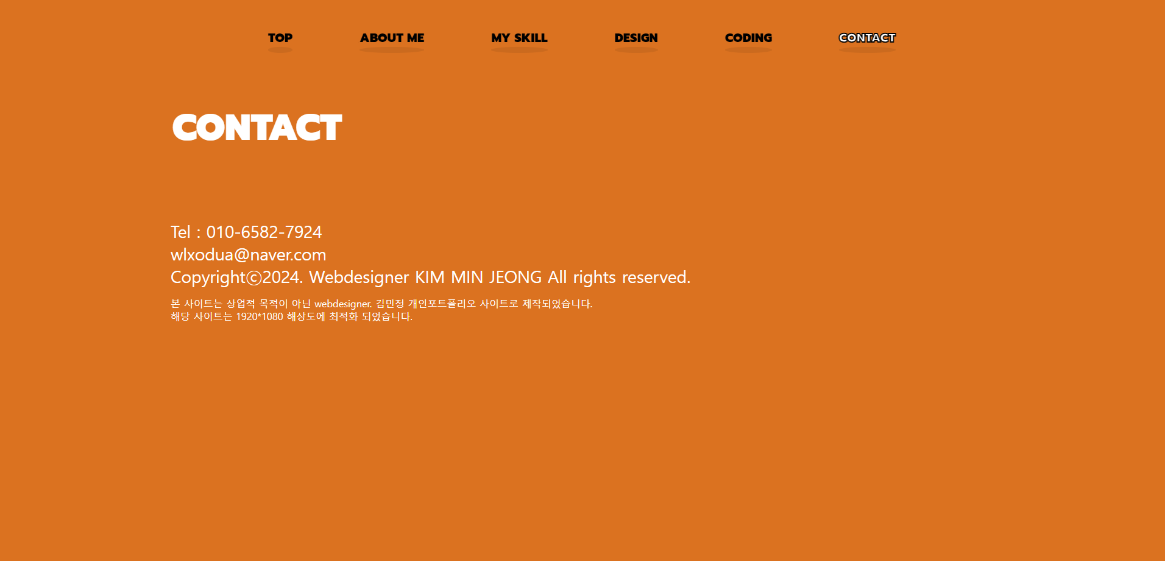

Slide 8

http://wlxodua.dothome.co.kr/

